Slide 1



Manejo de Archivos Log
Alumno
-Helthon Osorio
Profesor
-Gustavo Coronel
Trabajo 3
Curso
Modelamiento de software

Slide 2
Manejo del Log
Un archivo log, es un archivo donde se almacena información ya sea por parte de un programa o un evento. Lo que se busca es dejar un rastro de toda actividad realizada, con el fin de tener una trazabilidad y poder analizar la información almacenada para solucionar un error, realizar estadísticas, etc.
Vamos a ver como podemos manejar un archivo log desde nuestra aplicación lo que haremos en este sencillo ejemplo es generar un archivo log, en la unidad C de mi equipo y luego almacenaremos datos en dicho archivo.
Como verán en la imagen siguiente cada entrada se guarda con la hora en que se genero el mensaje, en nuestro caso la clase que genero el mensaje y además nos muestra el tipo de mensaje y el mensaje a mostrar.
Podremos ver que podemos manejar varios tipos de mensaje dependiendo de lo que queramos guardar, si es una información general, si es una alerta, si es un error, etc.

Slide 3
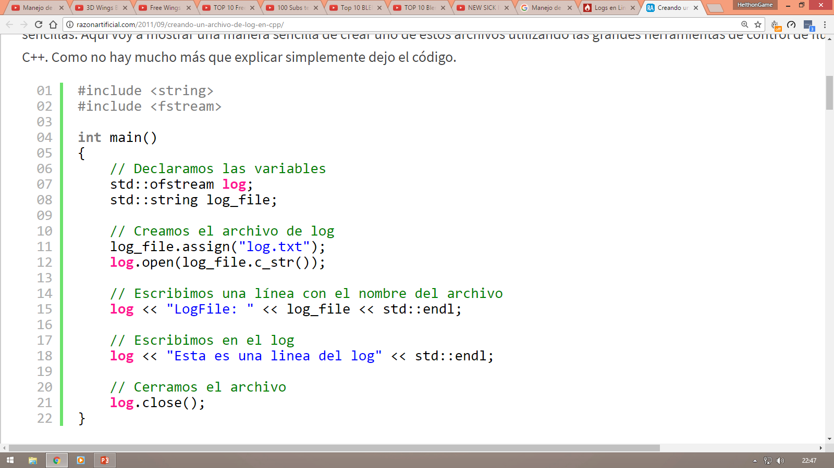
Creando un archivo de log en C++
Cuando se está haciendo un programa es normal utilizar la salida estándar para ir poniendo mensajes de resultados parciales y pruebas para ver si las cosas están sucediendo como se esperan. Cuando el software que estamos creando alcanza mayor complejidad estos mensajes no son suficientes, es aquí donde entran los archivos de log. Esto son básicamente ficheros de texto que van guardando esto mensajes para luego poder analizarlos en profundidad.
Hay muchas maneras de crear un archivo de log algunas más complejas y con mas datos como hora, fechas, colores y otras mas sencillas.

Slide 4
Log en Linux
El sistema de log de Linux (log = registro), es un mecanismo estándar que se encarga de recoger los mensajes generados por los programas, aplicaciones y demonios y enviarlos a un destino predefinido. En cada mensaje consta la fuente (el programa que generó el mensaje), la prioridad (nivel de importancia del mensaje), la fecha y la hora.
Cómo funciona el sistema de log
El sistema de log arranca con el script /etc./init.d/sysklogd, y tiene dos demonios:
syslogd: gestiona los log del sistema. Distribuye los mensajes a archivos, tuberías, destinos remotos, terminales o usuarios, usando las indicaciones especificadas en su archivo de configuración /etc/ syslog.conf, donde se indica qué se loguea y a dónde se envían estos log.
klogd: se encarga de los log del kernel. Lo normal es que klogd envíe sus mensajes a syslogd pero no siempre es así, sobre todo en los eventos de alta prioridad, que salen directamente por pantalla.

Slide 5
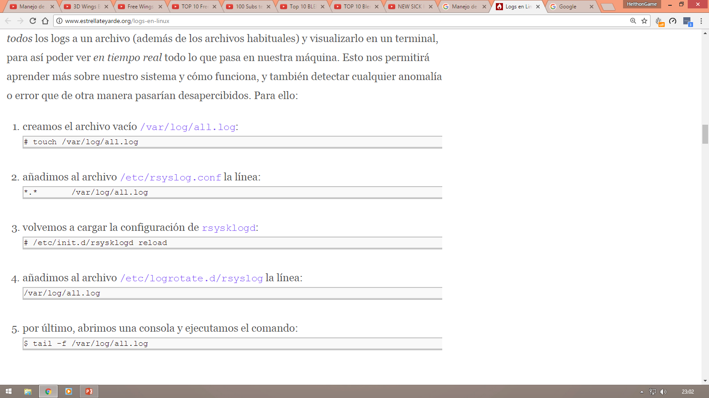
Cómo enviar todos los log a un archivo
Muchas veces los logs no se miran, por lo que es buena idea configurar el sistema para enviar todos los logs a un archivo (además de los archivos habituales) y visualizarlo en un terminal, para así poder ver en tiempo real todo lo que pasa en nuestra máquina. Esto nos permitirá aprender más sobre nuestro sistema y cómo funciona, y también detectar cualquier anomalía o error que de otra manera pasarían desapercibidos.
Para ello:

Slide 6
Manejo del Log
Un archivo log, es un archivo donde se almacena información ya sea por parte de un programa o un evento. Lo que se busca es dejar un rastro de toda actividad realizada, con el fin de tener una trazabilidad y poder analizar la información almacenada para solucionar un error, realizar estadísticas, etc.
Vamos a ver como podemos manejar un archivo log desde nuestra aplicación lo que haremos en este sencillo ejemplo es generar un archivo log, en la unidad C de mi equipo y luego almacenaremos datos en dicho archivo.
Como verán en la imagen siguiente cada entrada se guarda con la hora en que se genero el mensaje, en nuestro caso la clase que genero el mensaje y además nos muestra el tipo de mensaje y el mensaje a mostrar.
Podremos ver que podemos manejar varios tipos de mensaje dependiendo de lo que queramos guardar, si es una información general, si es una alerta, si es un error, etc.

Slide 7
Manejo de sistema Log
Los sistemas de archivos estructurado con log (o journaling) guardan cada actualización al Sistema de archivos como una transacción.
Todas las transacciones se escriben a un log. Una transacción es considerada committed una vez que se escribe al log. Sin embargo, el sistema de archivos podría no estar actualizado aún.
La transacciones en el log son escritas al sistema de archivos en forma asincrónica. Cuando se modifica el sistema de archivos, la transacción se elimina del log.
Si el sistema de archivos falla, todas las transacciones pendientes en el log aún se tienen que realizar.

Slide 8
¿Qué es un fichero LOG?
Un log es un registro oficial de eventos o sucesos durante un rango de tiempo en particular.
Para los profesionales en seguridad informática es usado para registrar datos o información sobre quién, qué, cuándo, dónde y por qué un evento ocurre para un dispositivo en particular o aplicación .
La mayoría de los log son almacenados en formato estándar, es decir, en formato texto.
De esta forma cada log generado por un dispositivo en particular puede ser leído en otro diferente.

Slide 9
Ficheros Log
También se le considera cómo aquel mensaje que genera el programador de un sistema operativo , alguna aplicación o algún proceso , en virtud del cual se muestra un evento del sistema.
Del mismo término también proviene la palabra blog , que es la contracción de web log.
Ejemplo: en servidores web, entre otros archivos de log, tenemos los siguientes:
LOG de accesos al servidor web
LOG de actividades

Slide 10
el rastro que dejamos cuando navegamos por Internet
Cada servidor de Internet cuenta con un log que registra todas las visitas de los usuarios, a razón de una línea de texto por cada acceso al servidor-> Es el Log de accesos a l servidor web .
En el caso de sitios web con gran tráfico, los archivos log pueden llegar a superar los 100 megas diarios.
Los administradores de los sitios web están obligados a almacenar estos archivos por si les son requeridos por las correspondientes autoridades, en caso de delitos cibernéticos.
De toda esta avalancha de datos los departamentos de marketing y publicidad obtienen estadísticas de acceso y estudian las preferencias de los visitantes.

Slide 11
¿Qué dato se utiliza para identificarme?
Cada uno de los internautas (ordenadores) que están conectados a la Red en un momento dado tiene asignada una dirección IP exclusiva que le identifica de manera unívoca.
Las direcciones IP son cuatro números separados por puntos, del estilo de 207.239.241.139.
Este es el dato más importante que almacenan los servidores y junto a la fecha y hora exactas, el usuario quedará identificado.
EJEMPLO: Se podría programar un fichero por lotes (.BAT) que se ejecutara diariamente y nos hiciera unas estadísticas, como, p.ej., número de usuarios que han accedido, cuándo, etc..

Slide 12
GRACIAS POR SU ATENCION

